Slide 1


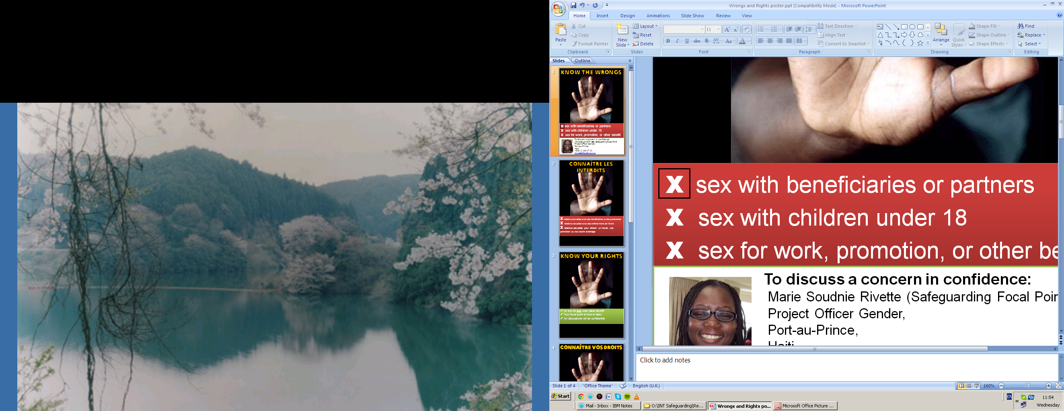

sex with beneficiaries or partners
sex with children (anyone under 18)
sex for work, promotion, or other benefit
To discuss a concern in confidence:
Name of staff member
Role of staff member, (PSEA role if additional) Office location and country
+ phone number with international dialling code
work address@organisation
Your organisation’s symbol
Main image © UN HCR

Slide 2

relations sexuelles avec des bénéficiaires ou des partenaires
relations sexuelles avec des enfants moins de 18 ans
relations sexuelles pour obtenir un travail ou tout autre avantage
Pour discuter d’un problème de manière confidentielle, veuillez contacter :
Nom du membre du personnel
Poste du membre du personnel
(poste PSEA si nécessaire)
Adresse et pays du bureau + numéro de téléphone
(avec préfixe international)
adresse.email@organisation
Logo de votre organisation
Main image © UN HCR

Slide 3

sexo con beneficiarios o socios
sexo con menores de 18 años
sexo por trabajo, ascensos u otras ventajas
Para tratar un problema de forma confidencial,
póngase en contacto con:
Nombre del miembro del personal
Función de ese miembro(función en PSEA, si lo hubiera) Ubicación de la oficina y país
+ número de teléfono con prefijo internacional
correo.electrónico@organisation
Logo de su organi
zación
Main image © UN HCR

Slide 4

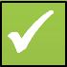
no sex for any work place benefit
your focal point is here to listen
all discussions will be confidential
To discuss a concern in confidence:
Name of staff member
Role of staff member, (PSEA role if additional) Office location and country
+ phone number with international dialling code
work address@organisation
Your organisation’s symbol
Main image © UN HCR
Main image © UN HCR
Main image © UN HCR

Slide 5

aucune relation sexuelle pour tout avantage au travail
votre point focal est à votre écoute
toutes les discussions resteront confidentielles
Pour discuter d’un problème de manière confidentielle, veuillez contacter :
Nom du membre du personnel
Poste du membre du personnel
(poste PSEA si nécessaire)
Adresse et pays du bureau + numéro de téléphone
(avec préfixe international)
adresse.email@organisation
PHOTO
Logo de votre organisation
Your organis-ation’s symbol
Main image © UN HCR
Main image © UN HCR
Main image © UN HCR

Slide 6

prohibida cualquier relación sexual para conseguir ventajas laborales
su punto focal está a su disposición para escucharle
todas las conversaciones serán confidenciales
Para tratar un problema de forma confidencial,
póngase en contacto con:
Nombre del miembro del personal
Función de ese miembro(función en PSEA, si lo hubiera) Ubicación de la oficina y país
+ número de teléfono con prefijo internacional
correo.electrónico@organisation
FOTOGRAFÍA
FOTO
El logo de su organización
Logo de su organi
zación
Main image © UN HCR
Main image © UN HCR
Main image © UN HCR

